Slide 1

한국 관광안내표지 가이드라인
이해와 활용방안
2016. 8. 24
발표 : 황병중 (대구대학교)
Notes:
오늘 한국농어촌공사가 함께한 한국농업의 과거와, 함께할 미래에 대해
말씀드리고자 합니다.

Slide 2

목 차
Ⅰ
가이드라인 경위 및 의미
Ⅱ
가이드라인 주요 내용
Ⅲ
선진국 사례
Ⅳ
국내 관광안내표지 주요 문제점/개선방안
Ⅴ
결론
Notes:
설명은
우선 1900년 이후 농업의 발전과정을 말씀 드리고,
두번째, 농업/농촌이 처해있는 현실
세번째, 한국농업을 둘러싼 환경변화
네번째, 우리 농업발전을 위한 한국농어촌공사의 역할
마지막으로, 우리가 바라는 농업/농촌의 미래상에 대해 설명드리겠습니다.

Slide 3
Ⅰ
가이드라인 경위 및 의미
가. 한국 관광안내표지 가이드라인 효과성 평가
나. 오늘날 가이드라인을 둘러싼 상황 변화
다. 국내관광시장 지속 상승 국면
라. 안내서비스 개선사항 여전
마. 지속 증가하는 방한 외래객의 지방 분산 절실
바. 외래관광객은 소규모, 가족동반 FIT 다수
사. 외래관광객은 안내서비스 불편 여전
Notes:
다음은 우리 농업/농촌이 처해 있는 현실을 살펴보겠음.

Slide 4
가. 한국 관광안내표지 가이드라인 효과성 평가
관광안내 서비스 만족도 제고 일환으로 2009년 제정 및 보급 착수
약 10여 년간 국내 관광안내 서비스 수준을 끌어올리는데 기여 평가
항목 | 2007년 | 2015년 | 차이
교통 | 3.67 | 3.98 | 0.31
숙박시설 | 3.70 | 4.04 | 0.34
식당 및 음식 | 3.55 | 3.88 | 0.33
쇼핑 | 3.19 | 3.79 | 0.60
관광정보 및 안내시설 | 3.29 | 3.92 | 0.63
관광지 편의시설 | 3.30 | 3.92 | 0.62
자료 : 국민여행실태조사, 각년도
Notes:
다음은 우리 농업을 둘러싼 환경변화에 대해 설명을 드리겠음

Slide 5
나. 오늘날 가이드라인을 둘러싼 상황 변화
내외국인 관광 트렌드 변화에도 관광안내서비스 만족도 미흡
- FIT 개별여행객 증가에도 관광안내서비스 만족도 답보 상태
증가하는 외국인 관광객의 수용태세 개선 필요성 제기
- 중국인 해외관광객 수 : (‘05) 5천만명 → (‘15) 1억 2천만명
- 방한 중국인 관광객수 : (‘05) 70만명 → (‘15) 600만명
국가 표준 그래픽 심볼 규격 변화에 따른 활용 필요
- KSA 0901 폐지 → KS S ISO 7010:2014
Notes:
다음은 우리 농업을 둘러싼 환경변화에 대해 설명을 드리겠음

Slide 6

다. 국내관광 지속 상승 국면
국내관광시장 규모
[ 여행 참가자 수 (단위: 만명) ]
[ 여행 참가횟수 (단위: 만회) ]
자료 : 국민여행실태조사 (2015)
국민의 여행경험율은 88%, 1인당 년 5.5회 참여
Notes:
다음은 우리 농업을 둘러싼 환경변화에 대해 설명을 드리겠음

Slide 7
다. 국내관광 지속 상승 국면
국내관광시장 규모
[ 이동총량 (단위: 만일) ]
[ 여행비용 (단위: 조원) ]
자료 : 국민여행실태조사 (2015)
국민 1인당 9.3일 여행하고 총 25조원 지출
Notes:
다음은 우리 농업을 둘러싼 환경변화에 대해 설명을 드리겠음

Slide 8
라. 안내서비스 개선사항 여전
내국인의 만족도 비교
대도시(3.98점) → 중소도시(3.89점) → 읍면(3.83점)
Notes:
다음은 우리 농업을 둘러싼 환경변화에 대해 설명을 드리겠음

Slide 9
마. 지속 증가하는 방한 외래관광객의 지방 분산 절실
방한 외래관광객 증가 추세
한류, 중국인 관광객 증가로 방한 외래객 증가 추세
2005년 이후 연평균 9.3% 성장
1,500만명
1,420만명
1,323만명
1,114만명
1,218만명
880만명
980만명
782만명
616만명
644만명
689만명
2006년
2007년
2008년
2009년
2010년
2011년
2012년
2013년
2014년
2015년
2016년 예상
자료: 출입국통계 (2016)
외래객 수용여건, 지방 분산 대책 마련 필요
Notes:
다음은 우리 농업을 둘러싼 환경변화에 대해 설명을 드리겠음

Slide 10
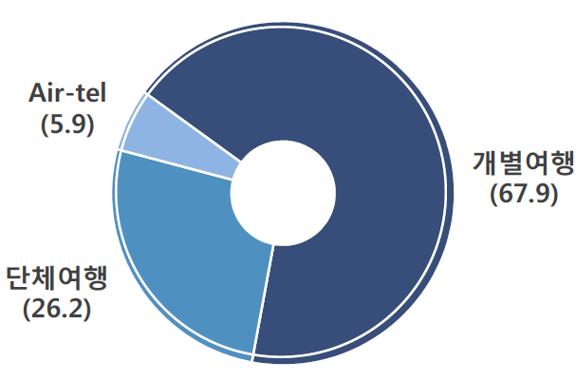
바. 외래관광객 소규모·가족동반 FIT 다수
동반 형태
평균 동반자 수는 지속 감소함으로써 점차 소규모화하는 추세
* 평균 동반자수 : ’10년 4.8명 → ’14년 3.6명
직장동료는 줄고, 가족친지, 친구연인 비중은 증가
가족/친지
친구/연인
직장동료
자료: 외래객실태조사(2015)
소그룹 관광객을 위한 안내체계 필요성 증대
Notes:
다음은 우리 농업을 둘러싼 환경변화에 대해 설명을 드리겠음

Slide 11
사. 외래관광객은 안내서비스 불편 여전
여행 만족도
관광안내 서비스, 언어소통, 여행경비 만족도 취약
언어와 경비는 국가의 구조적인 측면으로서, 안내서비스는 개선 시급
평균 82.0
자료: 2014외래객실태조사
관광안내서비스 개선 시급
Notes:
다음은 우리 농업을 둘러싼 환경변화에 대해 설명을 드리겠음

Slide 12
Ⅱ
가이드라인 주요 내용
가. 배경이론 및 개발과정
나. 관광안내표지 개념 및 정의
다. 관광안내표지 유형
라. 국가 표준 그래픽 심볼
마. 관광안내표지 중요 사항
①색상 ②서체 ③다국어표기 ④제목표기순서
⑤본문표기순서 ⑥화살표(종류와 생략, 배치)
⑦지도(MAP) 표현 ⑧재질
Notes:
다음은 우리 농업/농촌이 처해 있는 현실을 살펴보겠음.

Slide 13

가. 배경이론 및 개발과정
국내외 사례 조사
국내외 가이드라인 벤치마킹
사례
조사
문헌 연구
전문가, 관련부처 협의
국토해양부, 관광분야,
디자인 분야 전문가 협의
안내표지 디자인 관련 연구
선행 연구결과물 참고
Wayfinding 이론
환경심리학 이론
인지심리학 이론
삼각화
Triangulation
정량
조사
정성
조사
국내외 현장 조사
지자체 의견 수렴
관광안내표지 현장 조사
담당자 의견 수렴
관광안내표지 가이드라인 기초연구 (‘08)
국내 현장 테스트
전문가 의견 수렴
관광안내표지 디자인 가이드라인 제정 (‘09)
관광안내표지 디자인 가이드라인 업그레이드 (‘16)
Notes:
다음은 우리 농업을 둘러싼 환경변화에 대해 설명을 드리겠음

Slide 14


나. 관광안내표지 개념 및 정의
세계관광기구(UNWTO)에 따르면
“관광안내표지는 정보 제공자와 수요자간의 커뮤니케이션 매체이다”
정보
제공자
수요자
내용의 오류
태도의 오류
관광안내표지의 요건
= 정확성 + 단순성
Notes:
다음은 우리 농업을 둘러싼 환경변화에 대해 설명을 드리겠음

Slide 15
다. 관광안내표지 유형 (점, 선, 면)
(분류 기준) 관광안내표지 이용자는 위치에 따라 점, 선, 면 정보를 원한다.
점
선
면
Notes:
다음은 우리 농업을 둘러싼 환경변화에 대해 설명을 드리겠음

Slide 16
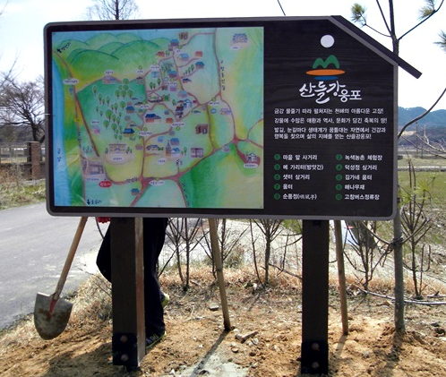
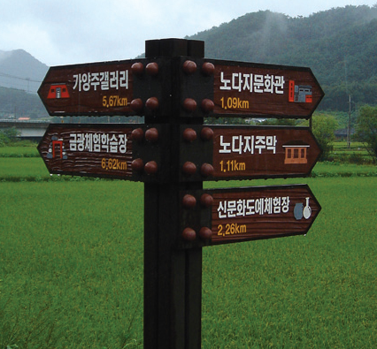
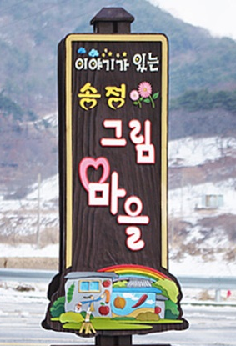
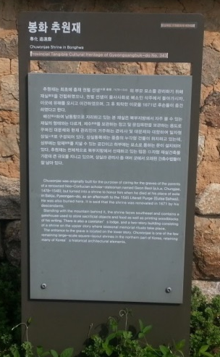
다. 관광안내표지 유형 (점, 선, 면)
면 정보
선 정보
점 정보
종합안내표지
유도표지
명칭표지
해설표지
전체 공간 파악,
목적지 위치
목적지를 찾아가기 위한 방향 지시
길찾기의 종결
목적지에 대한 설명
Notes:
다음은 우리 농업을 둘러싼 환경변화에 대해 설명을 드리겠음

Slide 17
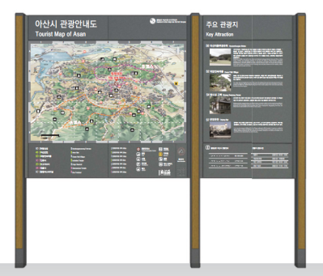
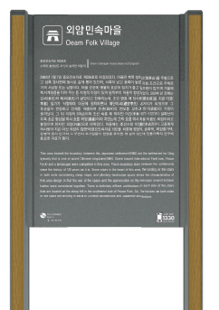
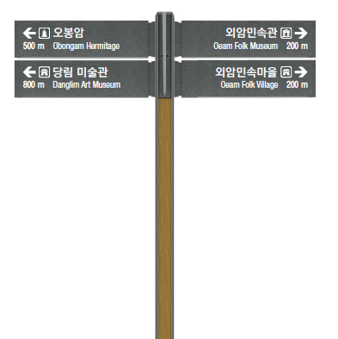
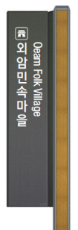
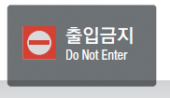
다. 관광안내표지 유형 (보행자용)
구분 | 기능 및 용도 | 사진
종합관광 안내표지 | 관광자원, 관광시설의 위치, 방향 등을 종합적으로 안내하는 표지 <규격> - 가로 2,359 - 세로 1,980 - 판높이 730
관광유도 표지 | 관광자원, 관광시설의 이동방향을 확인해주는 표지 <규격> - 가로 1,652 - 세로 430 - 판높이 2,170
관광명칭 표지 | 관광자원, 관광시설의 명칭을 알리는 표지 <규격> - 가로 310 - 세로 1,600 - 판높이 700
구분 | 기능 및 용도 | 사진
관광해설 표지 | 관광자원, 관광시설의 특징 및 이용 방법 등을 설명하는 표지 <규격> - 가로 837 - 세로 1,606 - 판높이 703
기타표지 | 안전, 금지사항 등을 안내하는 표지 <규격> - 가로 390 - 세로 200
Notes:
다음은 우리 농업을 둘러싼 환경변화에 대해 설명을 드리겠음

Slide 18
다. 관광안내표지 유형 (세부 구성항목)
번호 | 구성요소 | 관광안내표지
 |  | 종합관광안내표지 |  |  | 관광유도표지 | 관광명칭표지 | 관광해설표지 | 기타표지
 |  | 광역 | 시군구 | 관광지
① | 표지 타이틀 (예: △△시 관광안내도) | ● | ● | ● |  |  | ○
② | 안내 문자 | ● | ● | ● | ● | ● | ● | ●
③ | 지도 (Map) | ● | ● | ●
④ | 현재위치 (You Are Here) | △ | ● | ●
⑤ | 화살표 |  |  |  | ● |  |  | △
⑥ | 현 지점명칭 (예: 조계사 앞) | △ | △ | △ | △ |  | △
⑦ | 공공안내 그림표지 (그래픽 심볼) | ○ | ○ | ○ | ○ | ○ | ○ | ○
⑧ | 사진 | △ | △ | △ | △ | △ | △ | △
⑨ | 일러스트 | △ | △ | △ | △ | △ | △ | △
⑩ | 도표 |  |  |  |  |  | △
⑪ | 색인 | ○ | ○ | ○
⑫ | 범례 | ● | ● | ●
⑬ | 축척 | ○ | ○ | ○
⑭ | 방위 | ● | ● | ● | △
⑮ | 이동 소요거리 (m) | △ | △ | △ | ○ |  |  | △
⑯ | 문의 연락처 (1330, 안내소, 관리소) | ○ | ○ | ○ |  |  | ○
⑰ | 장애인 안내 장치 | ○ | ○ | ○ | △ | △ | △ | △
⑱ | IT 안내 장치 * | △ | △ | △ | △ | △ | △ | △
⑲ | 관리기관 연락처 | ● | ● | ● |  |  | ○
⑳ | 관광지･시설 운영시간 |  | △ | ○ |  |  | △
㉑ | 관광루트 또는 코스 | △ | △ | △ |  |  | △
주 1: ● = 필수 ○= 권장 △ = 선택 주 2: *는 전기전자 형태를 말함
Notes:
다음은 우리 농업을 둘러싼 환경변화에 대해 설명을 드리겠음

Slide 19
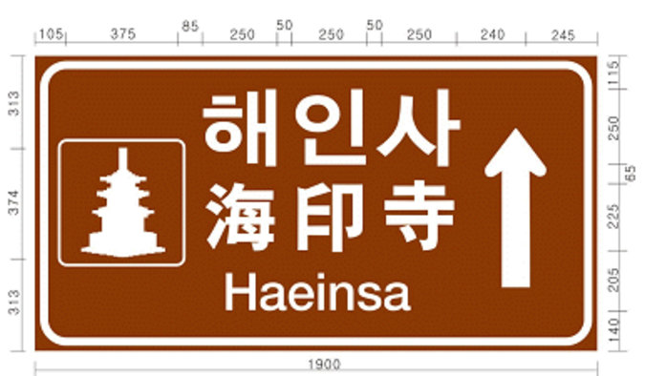
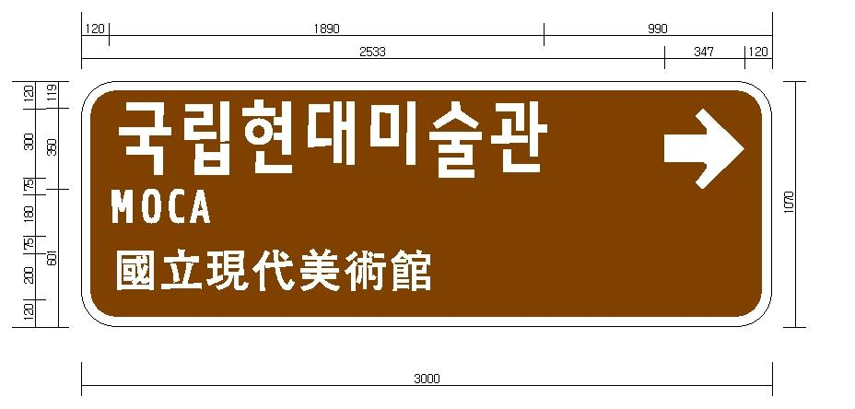
다. 관광안내표지 유형 (도로표지판)
도로 운전자용 관광안내표지는 406 및 445 계열을 의미
세부 사항은 <도로표지규칙> 준용
< 406 계열 >
관광지표지
< 445 계열 >
도로명안내표지 복합설치형
지주형식 | 판넬 크기 (㎝) |  | 글자 크기 (㎝)
 | 왕복2차로 이하 | 왕복4차로 이상 | 왕복2차로 이하 | 왕복4차로 이상
복주식 | 190 x 100 | 250 x 140 | 25 | 30
복주식 | 250 x 180 | 300 x 200 | 30 | 33
편지식 | 250 x 220 | 300 x 240 | 30 | 33
지주형식 | 판넬 크기 (㎝) | 글자 크기 (㎝)
편지식 | max(300) x 76 | 30
편지식 | max(300) x max(107) | 30
Notes:
다음은 우리 농업을 둘러싼 환경변화에 대해 설명을 드리겠음

Slide 20




국가 표준 그래픽 심볼 (=공공안내 그림표지/픽토그램)
라. 국가 표준 그래픽 심볼 (공공안내 그림표지 / 픽토그램)
남녀노소, 성별, 어권을 떠나 전달력이 뛰어난 그래픽 심볼 사용 바람직
임의 변형없이 긍정, 부정, 금지, 강제 등 의미에 따라 정확한 사용 필수
단, 관광객의 안전 관계시 반드시 문자가 선행 !
긍정
부정 (금지)
경고
강제
Notes:
다음은 우리 농업을 둘러싼 환경변화에 대해 설명을 드리겠음

Slide 21





국가 표준 그래픽 심볼 (=공공안내 그림표지/픽토그램)
국가 표준 그래픽 심볼 (=공공안내 그림표지/픽토그램)
라. 국가 표준 그래픽 심볼 (KS S ISO 7010)
종전 <KSA 0901>은 폐기되고 <KSS ISO 7010:2014>로 교체
- (종전) 300종 + (신규) 168종 = 총 468종
여가관광분야의 바뀐 그래픽 심볼은 향후 교체해야 함
KS A 0901 (폐기) | KS S ISO 7010:2014
Notes:
다음은 우리 농업을 둘러싼 환경변화에 대해 설명을 드리겠음

Slide 22
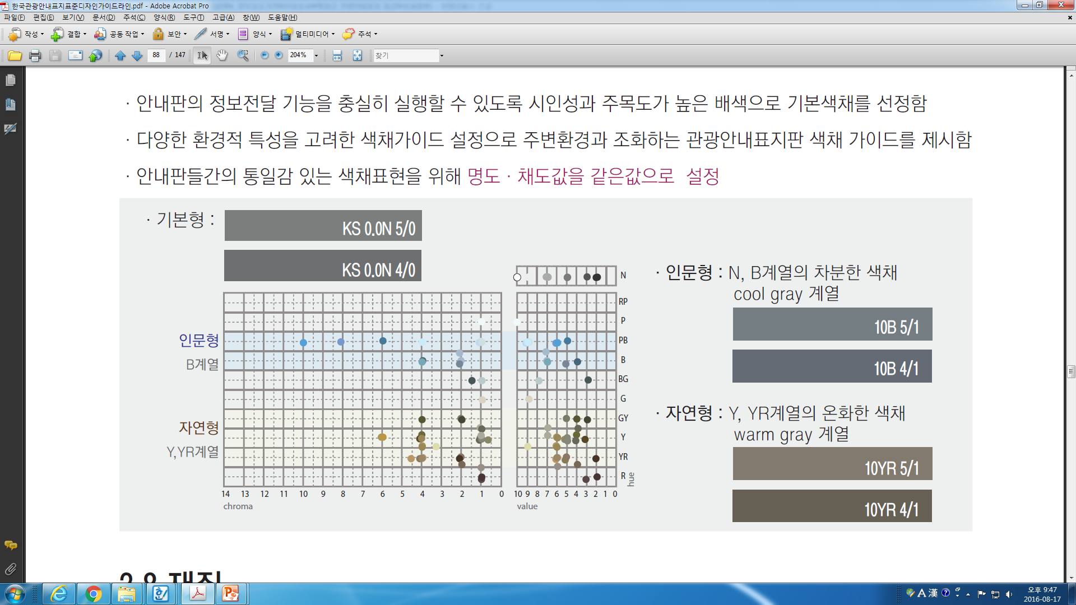
색상
국가 표준 그래픽 심볼 (=공공안내 그림표지/픽토그램)
국가 표준 그래픽 심볼 (=공공안내 그림표지/픽토그램)
마. 관광안내표지 중요 사항 (① 색상)
글자, 픽토그램의 시인성이 우수하도록 배색 사용
프레임, 지주는 다양한 환경과 조화를 이룰 수 있도록 색채 사용
증가하는 고령자, 색약자를 위해 청색바탕-흑색글자, 노랑바탕-하양글자는 금지
Notes:
다음은 우리 농업을 둘러싼 환경변화에 대해 설명을 드리겠음

Slide 23
색상
국가 표준 그래픽 심볼 (=공공안내 그림표지/픽토그램)
국가 표준 그래픽 심볼 (=공공안내 그림표지/픽토그램)
마. 관광안내표지 중요 사항 (② 서체)
제목 서체 : 주목성과 시인성이 좋은 고딕 계열 사용
본문 서체 : 가독성이 좋은 명조 계열 사용 가능
한글 | 로마자 | 중국어 | 일본어
윤고딕 산돌고딕 한길체 등 | Helvetica Universe | 흑체 (Simhei) | MS P고딕
Notes:
다음은 우리 농업을 둘러싼 환경변화에 대해 설명을 드리겠음

Slide 24
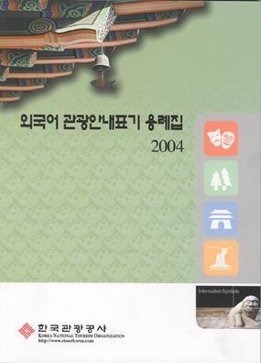
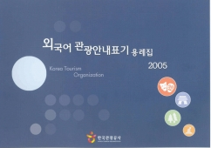
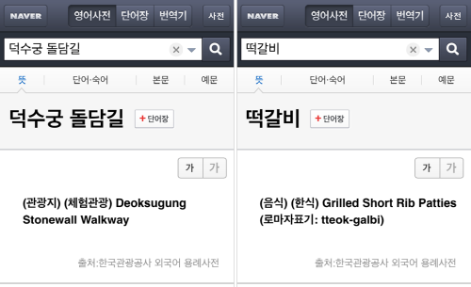
다국어 표기
색상
국가 표준 그래픽 심볼 (=공공안내 그림표지/픽토그램)
국가 표준 그래픽 심볼 (=공공안내 그림표지/픽토그램)
마. 관광안내표지 중요 사항 (③ 다국어표기)
한글, 영어 병기가 원칙이며, 일어, 중국어 등 다국어로 표기하는 것을 권장
외국어 표기는 지정된 표기를 사용하거나 전문 기관에서 개발한 표기를 사용하는 것이 원칙
중국어 표기 시 간체, 번체로 표기할 수 있는데, 이 중 하나를 선택할 경우
간체로 표기할 것을 권장
< 2004년 >
< 2005년 >
< 2014년 >
Notes:
다음은 우리 농업을 둘러싼 환경변화에 대해 설명을 드리겠음

Slide 25

색상
국가 표준 그래픽 심볼 (=공공안내 그림표지/픽토그램)
국가 표준 그래픽 심볼 (=공공안내 그림표지/픽토그램)
마. 관광안내표지 중요 사항 (④ 제목표기 순서)
일어, 중국어 등 표기 언어의 순서는 현장 상황에 맞춰 지자체가 결정
- (2009년 이전) : 한글, 영어, 일어, 중국어 順
- (일본 사례) : 일어, 영어, 중국어, 한글 順
< 1행 표기시 >
< 3행 표기시 >
< 2행 표기시 >
Notes:
다음은 우리 농업을 둘러싼 환경변화에 대해 설명을 드리겠음

Slide 26
본문 표기 순서
색상
국가 표준 그래픽 심볼 (=공공안내 그림표지/픽토그램)
국가 표준 그래픽 심볼 (=공공안내 그림표지/픽토그램)
마. 관광안내표지 중요 사항 (⑤ 본문표기 순서)
관광해설표지의 본문을 표기할 때는 한글, 영어, 외국어 순으로 표기한다.
한글
한글
영어
한글
영어
한글
외국어(1)
영어
외국어
영어
외국어(2)
< 2개 언어 표기시 >
< 3개 언어 표기시 >
< 4개 언어 표기시 >
Notes:
다음은 우리 농업을 둘러싼 환경변화에 대해 설명을 드리겠음

Slide 27
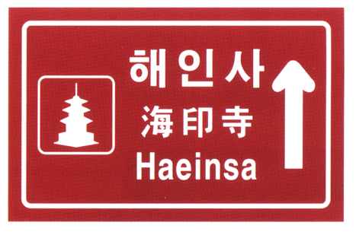
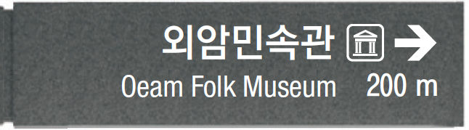
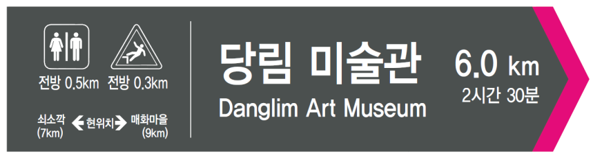
화살표 (종류와 생략)
본문 표기 순서
색상
국가 표준 그래픽 심볼 (=공공안내 그림표지/픽토그램)
국가 표준 그래픽 심볼 (=공공안내 그림표지/픽토그램)
마. 관광안내표지 중요 사항 (⑥ 화살표 : 종류와 생략)
보행자용과 도로변 운전자용 안내표지에 사용하는 화살표를 구분해서 사용
보행자용 관광유도표지에서 화살표는 합당한 이유가 있을 시 간소화 가능
관광지표지의 화살표
관광유도표지의 화살표
(KS S ISO 7010:2014)
화살표 간소화 사례
Notes:
다음은 우리 농업을 둘러싼 환경변화에 대해 설명을 드리겠음

Slide 28
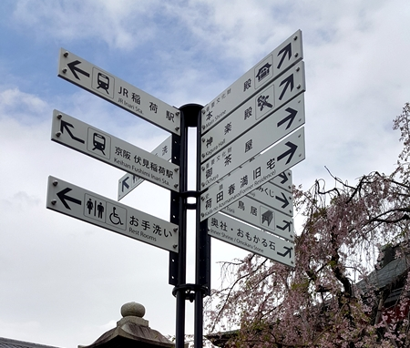
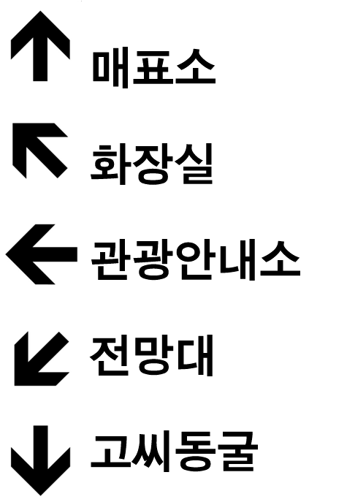
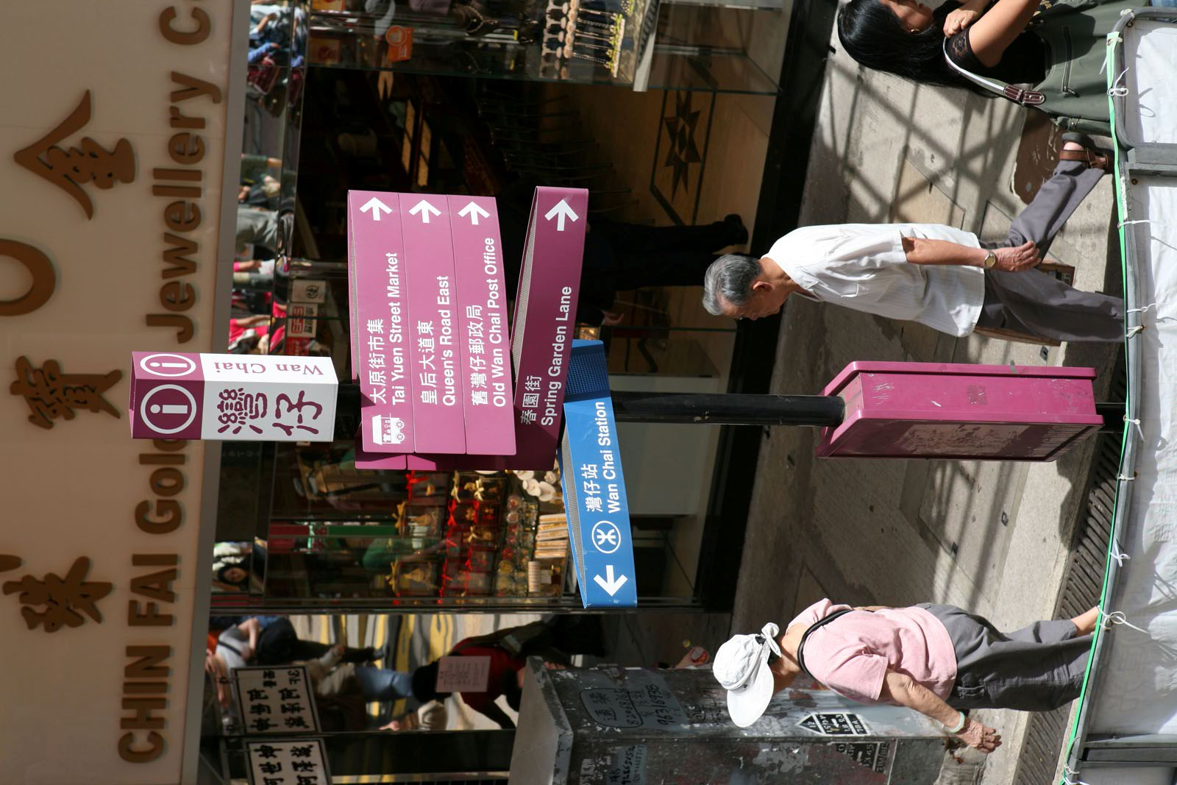
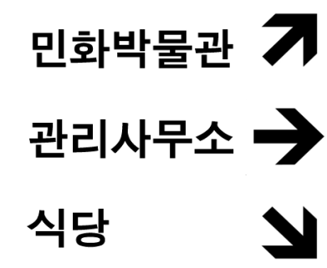
화살표 (배치)
화살표 (종류와 생략)
본문 표기 순서
색상
국가 표준 그래픽 심볼 (=공공안내 그림표지/픽토그램)
국가 표준 그래픽 심볼 (=공공안내 그림표지/픽토그램)
마. 관광안내표지 중요 사항 (⑥ 화살표 : 배치)
화살표는 이해 편리를 위해 지시하는 길로부터 가장 가까운 곳에 배치 원칙
Notes:
다음은 우리 농업을 둘러싼 환경변화에 대해 설명을 드리겠음

Slide 29
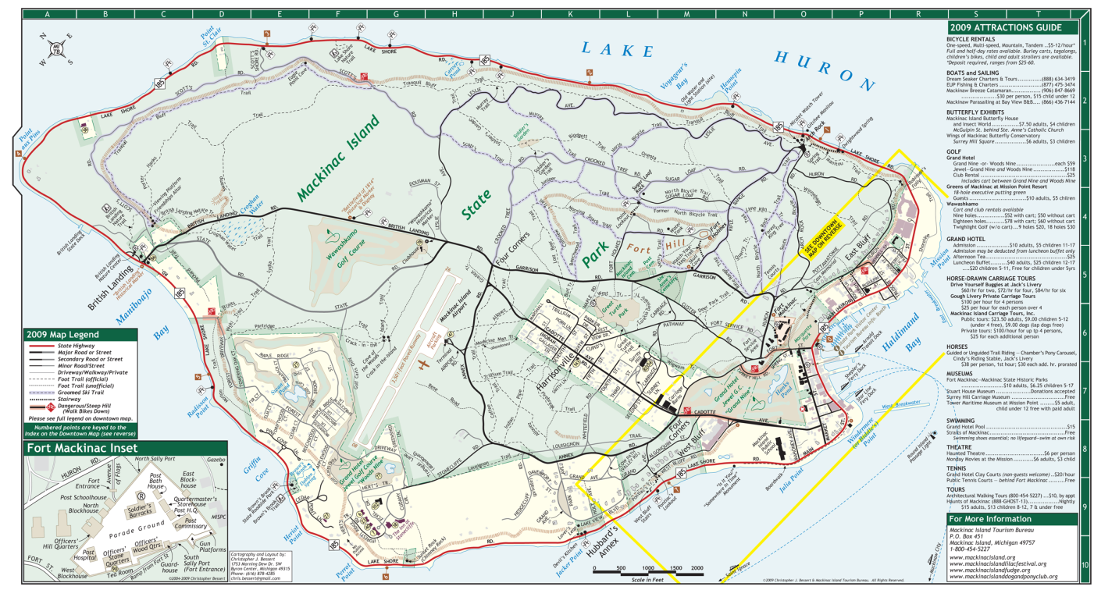
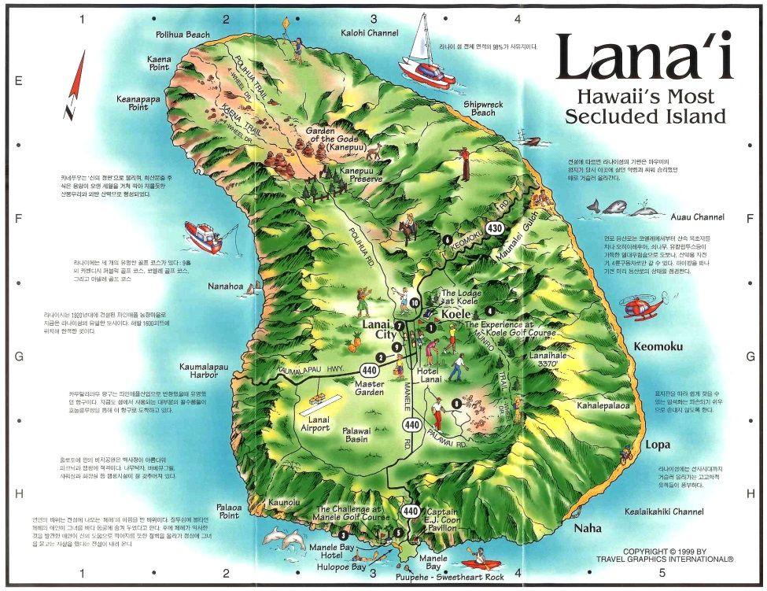
지도(Map) 표현
화살표 (종류와 생략)
본문 표기 순서
색상
국가 표준 그래픽 심볼 (=공공안내 그림표지/픽토그램)
국가 표준 그래픽 심볼 (=공공안내 그림표지/픽토그램)
마. 관광안내표지 중요 사항 (⑦ 지도(MAP) 표현)
광역 및 시군구 단위는 평면형 지도(Map) 적합
소규모 관광지 단위는 입체형 지도(Map) 가능
< 평면형 지도 >
< 입체형 지도 >
Notes:
다음은 우리 농업을 둘러싼 환경변화에 대해 설명을 드리겠음

Slide 30
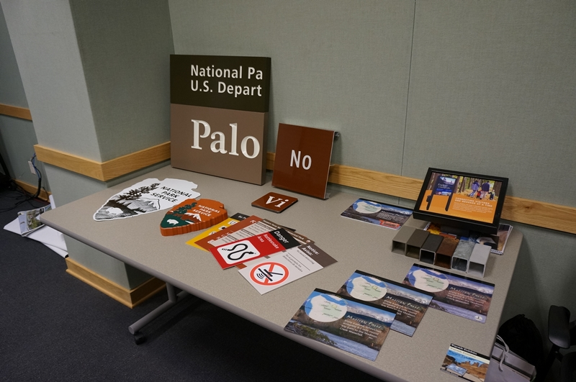
재질
화살표 (종류와 생략)
본문 표기 순서
색상
국가 표준 그래픽 심볼 (=공공안내 그림표지/픽토그램)
국가 표준 그래픽 심볼 (=공공안내 그림표지/픽토그램)
마. 관광안내표지 중요 사항 (⑧ 재질)
우드, 스틸, 합성목재 등 다양한 표현이 가능한 재료 사용
고탄력, 고강성의 반영구적 내구성 우수 재료 사용
가공 용이, 탈변색 저항 우수, 유지관리 용이한 재료 사용
Notes:
다음은 우리 농업을 둘러싼 환경변화에 대해 설명을 드리겠음

Slide 31
Ⅲ
선진국 사례
가. 미국
나. 일본
Notes:
다음은 우리 농업/농촌이 처해 있는 현실을 살펴보겠음.

Slide 32
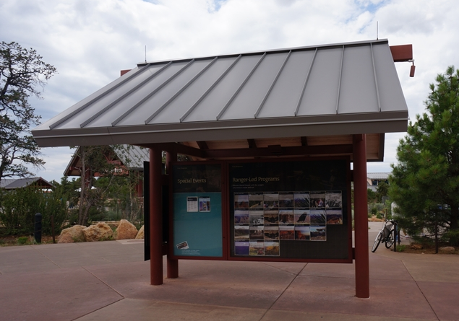
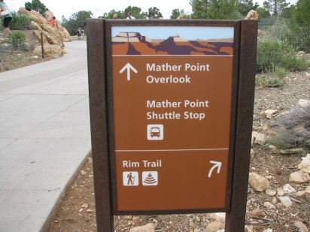
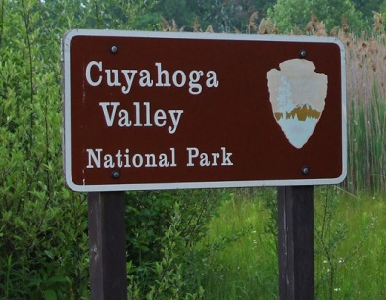
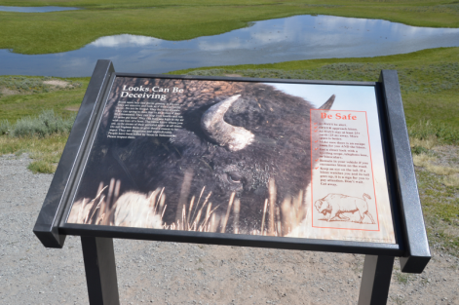
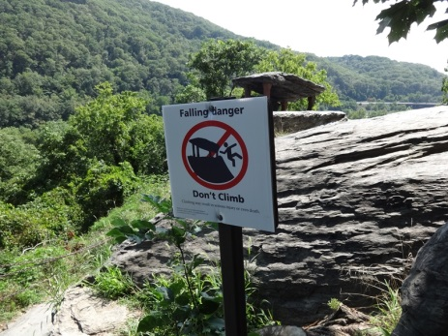
미국
재질
화살표 (종류와 생략)
본문 표기 순서
색상
국가 표준 그래픽 심볼 (=공공안내 그림표지/픽토그램)
국가 표준 그래픽 심볼 (=공공안내 그림표지/픽토그램)
가. 미국 (①)
관광안내표지 시스템 구축
종합관광안내표지
관광유도표지
관광명칭표지
관광해설표지
기타표지
Notes:
다음은 우리 농업을 둘러싼 환경변화에 대해 설명을 드리겠음

Slide 33
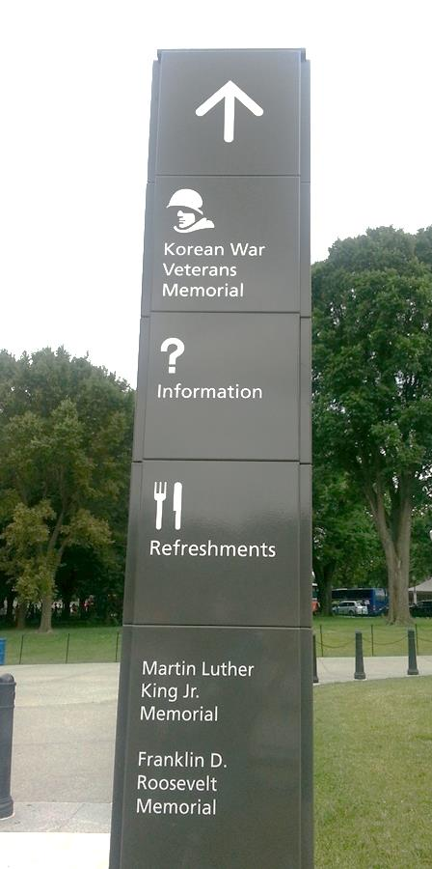
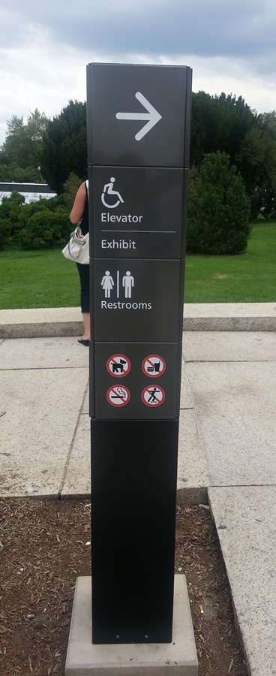
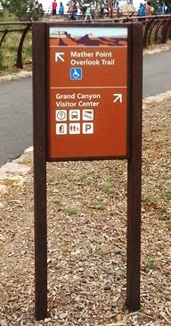
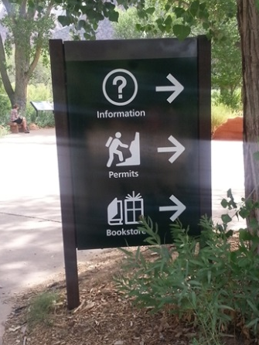
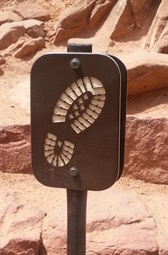
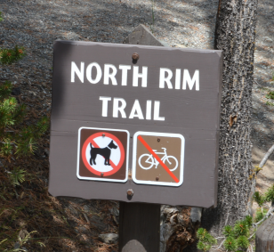
미국
미국
재질
화살표 (종류와 생략)
본문 표기 순서
색상
국가 표준 그래픽 심볼 (=공공안내 그림표지/픽토그램)
국가 표준 그래픽 심볼 (=공공안내 그림표지/픽토그램)
가. 미국 (②)
픽토그램을 적극적으로 사용 (전세계 언어권 수요에 대처)
Notes:
다음은 우리 농업을 둘러싼 환경변화에 대해 설명을 드리겠음

Slide 34
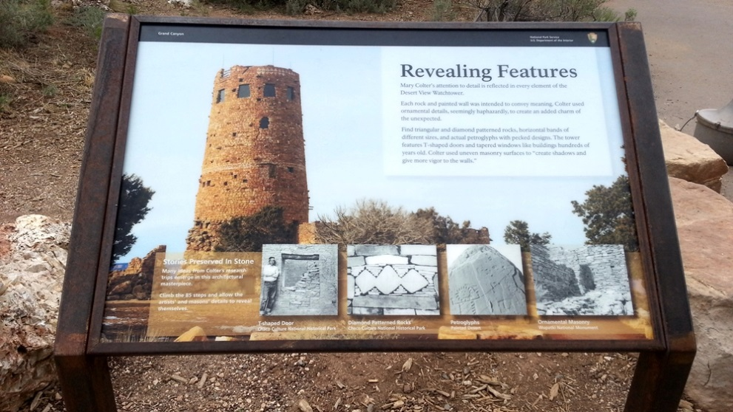
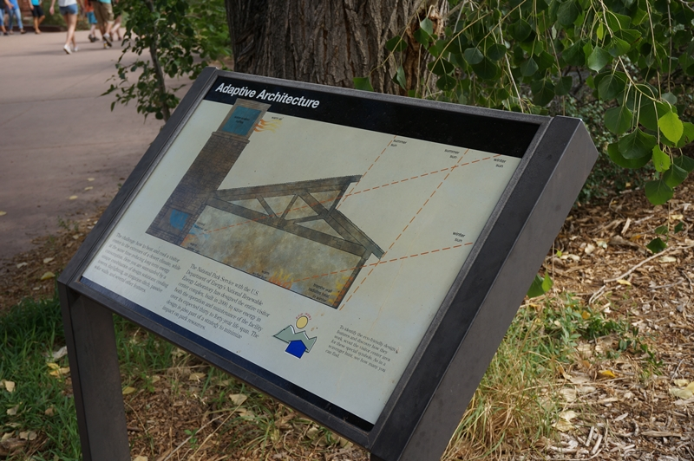
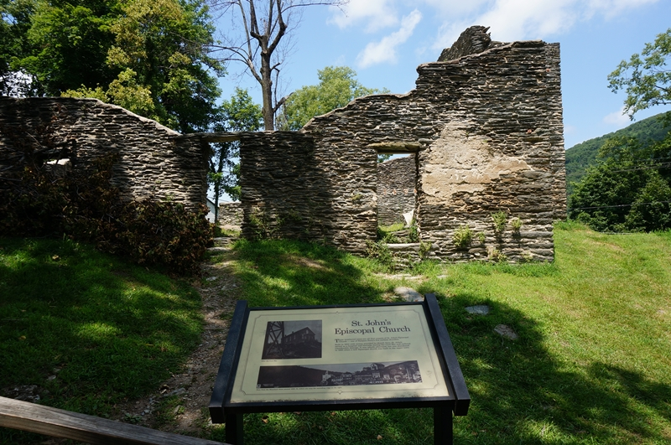
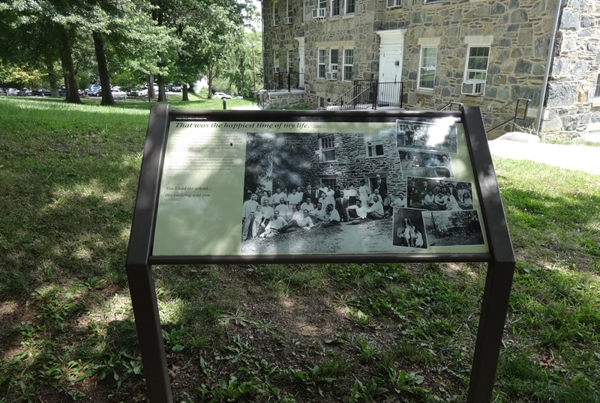
미국
미국
재질
화살표 (종류와 생략)
본문 표기 순서
색상
국가 표준 그래픽 심볼 (=공공안내 그림표지/픽토그램)
국가 표준 그래픽 심볼 (=공공안내 그림표지/픽토그램)
가. 미국 (③)
읽고 싶도록 관광해설표지 제작 (3초, 40초 Rule)
Notes:
다음은 우리 농업을 둘러싼 환경변화에 대해 설명을 드리겠음

Slide 35
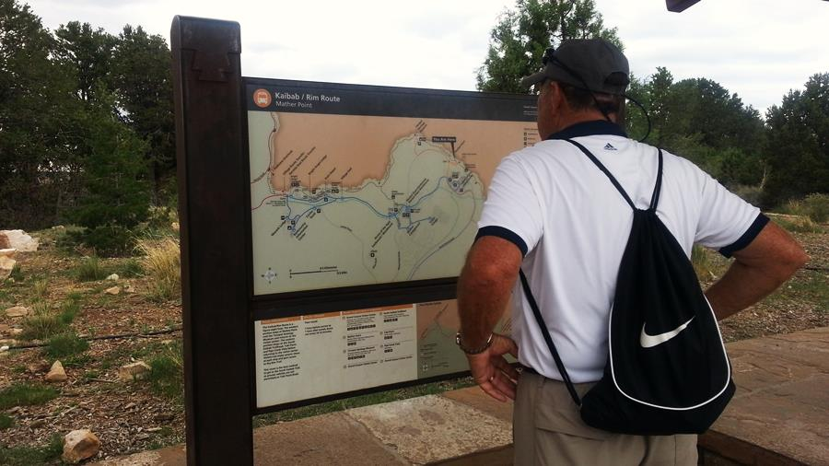
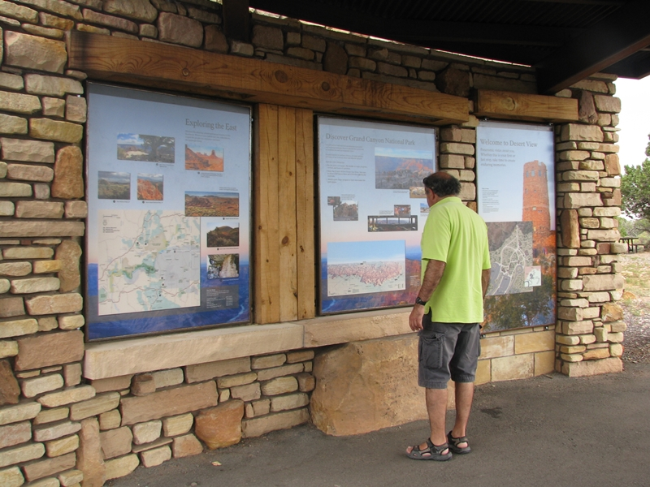
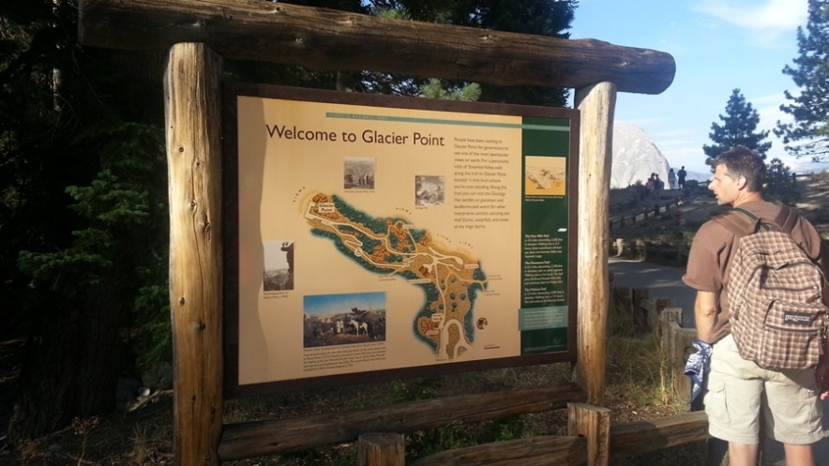
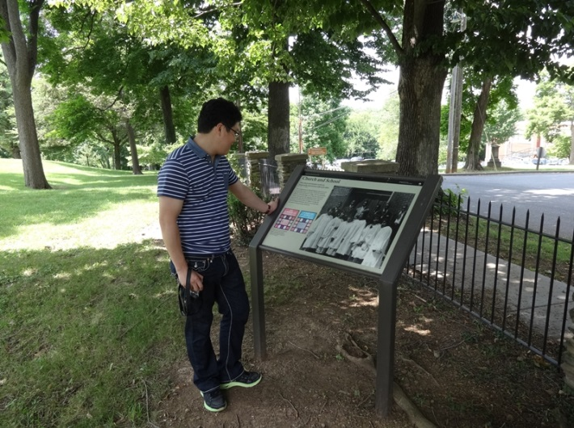
미국
미국
미국
재질
화살표 (종류와 생략)
본문 표기 순서
색상
국가 표준 그래픽 심볼 (=공공안내 그림표지/픽토그램)
국가 표준 그래픽 심볼 (=공공안내 그림표지/픽토그램)
가. 미국 (④)
남녀노소, 장애자 모두 이용 가능한 높이로 제작
Notes:
다음은 우리 농업을 둘러싼 환경변화에 대해 설명을 드리겠음

Slide 36
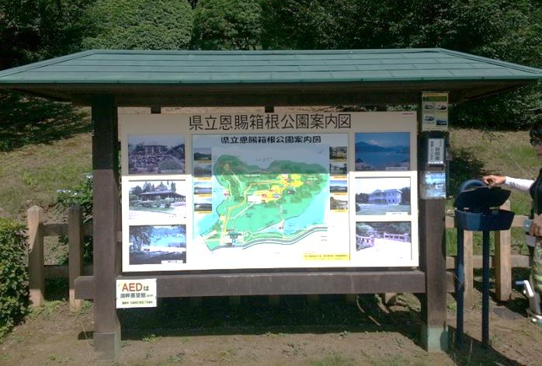
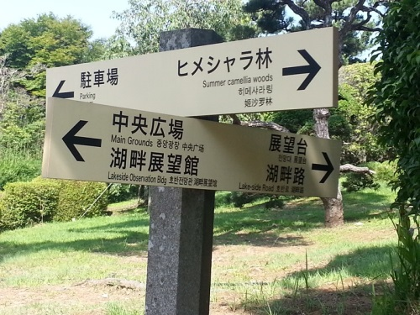
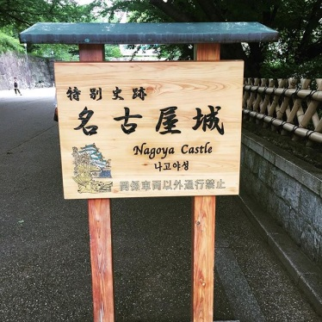
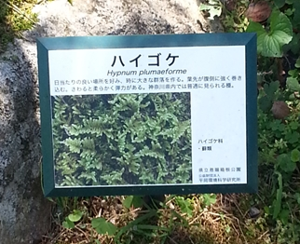
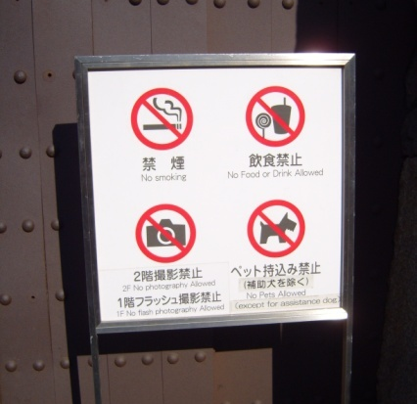
일본
미국
미국
재질
화살표 (종류와 생략)
본문 표기 순서
색상
국가 표준 그래픽 심볼 (=공공안내 그림표지/픽토그램)
국가 표준 그래픽 심볼 (=공공안내 그림표지/픽토그램)
나. 일본 (①)
관광안내표지 시스템 구축
종합관광안내표지
관광유도표지
관광명칭표지
관광해설표지
기타표지
Notes:
다음은 우리 농업을 둘러싼 환경변화에 대해 설명을 드리겠음

Slide 37




일본
일본
미국
미국
재질
화살표 (종류와 생략)
본문 표기 순서
색상
국가 표준 그래픽 심볼 (=공공안내 그림표지/픽토그램)
국가 표준 그래픽 심볼 (=공공안내 그림표지/픽토그램)
나. 일본 (②)
관광지, 쇼핑몰 등 다중이용시설에 다국어 안내표지 확충
Notes:
다음은 우리 농업을 둘러싼 환경변화에 대해 설명을 드리겠음

Slide 38

일본
일본
미국
미국
재질
화살표 (종류와 생략)
본문 표기 순서
색상
국가 표준 그래픽 심볼 (=공공안내 그림표지/픽토그램)
국가 표준 그래픽 심볼 (=공공안내 그림표지/픽토그램)
나. 일본 (③)
관광지, 쇼핑몰 등 다중이용시설에 다국어 안내표지 확충
Notes:
다음은 우리 농업을 둘러싼 환경변화에 대해 설명을 드리겠음

Slide 39
Ⅳ
국내 관광안내표지 주요 문제점/개선방안
□ 관광안내표지 주요 문제점
①안내문안 과다 ②크기과다
③난립설치 ④민간설치 안내표지 난립
⑤유지관리미흡 ⑥의미 전달 부족
⑦외국어 표기 혼란 ⑧안내표지부재
⑨따분한 관광해설표지 ⑩지역업체의 수준 미달
⑪픽토그램의 오류 ⑫지도(MAP) 표시 오류
⑬지도왜곡, 부정확, 현재위치 누락
Notes:
다음은 우리 농업/농촌이 처해 있는 현실을 살펴보겠음.

Slide 40


안내문안 과다
일본
일본
미국
미국
재질
화살표 (종류와 생략)
본문 표기 순서
색상
국가 표준 그래픽 심볼 (=공공안내 그림표지/픽토그램)
국가 표준 그래픽 심볼 (=공공안내 그림표지/픽토그램)
□ 안내표지의 문제점 ( ① 안내문안 과다 )
Notes:
다음은 우리 농업을 둘러싼 환경변화에 대해 설명을 드리겠음

Slide 41

크기 과다
안내문안 과다
일본
일본
미국
미국
재질
화살표 (종류와 생략)
본문 표기 순서
색상
국가 표준 그래픽 심볼 (=공공안내 그림표지/픽토그램)
국가 표준 그래픽 심볼 (=공공안내 그림표지/픽토그램)
□ 안내표지의 문제점 ( ② 크기 과다 )
Notes:
다음은 우리 농업을 둘러싼 환경변화에 대해 설명을 드리겠음

Slide 42
크기 과다
안내문안 과다
일본
일본
미국
미국
재질
화살표 (종류와 생략)
본문 표기 순서
색상
국가 표준 그래픽 심볼 (=공공안내 그림표지/픽토그램)
국가 표준 그래픽 심볼 (=공공안내 그림표지/픽토그램)
□ 안내표지의 문제점 ( ② 크기 과다 )
시군명 | 위치 | 설치년도 | 정비년도 | 규격
전주(5) | 덕진공원 입구 | 2004 | 2012 | 3900×2400
전주(5) | 고속버스터미널 | 2012 | - | 3500×2970
전주(5) | 시외버스터미널 | 2012 | - | 3600×2400
전주(5) | 전주국립박물관 | 2011 | - | 3600×2400
전주(5) | 도로공사전주영업소 | 2013 | - | 3600×2400
군산(9) | 금강하구둑 | 2013 | - | 3600×2400
군산(9) | 군산공항 | 2012 | - | 3600×2400
군산(9) | 고속도군산(하)휴게소 | 2002 | 2013 | 3600×2400
군산(9) | 여객선터미널(중) | 2011 | - | 2480×1880
군산(9) | 여객선 터미널 | 2003 | 2012 | 2480×1880
군산(9) | 은파관광지 내 | 2004 | 2009 | 3900×2400
군산(9) | 고속도군산(상)휴게소 | 2005 | 2009 | 3600×2400
군산(9) | 비응항 관광안내소 | 2010 | - | 3000×2400
군산(9) | 새만금기념탑광장 | 2010 | - | 3000×2400
익산(6) | 고속도여산(상)휴게소 | 2003 | 2009 | 3000×2400
익산(6) | 익산시외버스터미널 | 2005 | - | 3600×2400
익산(6) | 익산미륵사지 | 2012 | - | 3600×2400
익산(6) | 보석박물관주차장 | 2003 | 2008 | 3600×2320
익산(6) | 금마관광지 내 | 2004 | 2009 | 3900×2400
익산(6) | 웅포입점리고분전시관 | 2005 | 2009 | 3600×2400
정읍(4) | 내장산매표소입구 | 2002 | 2012 | 3600×2400
정읍(4) | 고속도정읍(하)휴게소 | 2003 | 2008 | 3600×2320
정읍(4) | 동학혁명기념관 | 2004 | 2009 | 3900×2400
정읍(4) | 백정기의사기념관입구 | 2005 | 2009 | 3600×2400
남원(6) | 혼불문학관주차장 | 2005 | 2011 | 3600×2400
남원(6) | 실상사 주차장 | 2002 | 2007 | 3600×2400
남원(6) | 뱀사골 내 | 2002 | 2013 | 3600×2400
남원(6) | 교룡산성 주차장 | 2004 | 2011 | 3900×2400
남원(6) | 남원역 주차장 | 2005 | 2010 | 3600×2400
남원(6) | 바래봉 주차장 | 2013 | - | 3600×2400
김제(4) | 금산사 입구 | 2001 | 2012 | 3600×2400
김제(4) | 온천지구내(스파랜드) | 2003 | 2011 | 3600×2320
김제(4) | 벽골제 입구 | 2004 | 2013 | 3900×2400
김제(4) | 국립청소년센터 | 2013 | - | 3900×2400
시군명 | 위치 | 설치년도 | 정비년도 | 규격
완주(2) | 모악산관광지 내 | 2003 | 2008 | 3600×2400
완주(2) | 대둔산도립공원 | 2003 | 2009 | 3900×2400
진안(8) | 마이산북부주차장 | 2002 | 2009 | 3600×2400
진안(8) | 용담댐 광장 | 2002 | 2013 | 3600×2400
진안(8) | 운일암반일암 | 2002 | 2013 | 3600×2400
진안(8) | 마이산남부주차장 | 2003 | 2013 | 3600×2300
진안(8) | 구봉산 주차장 | 2004 | 2009 | 3900×2400
진안(8) | 상전망향의동산 | 2005 | 2011 | 3600×2400
진안(8) | 정천망향의동산 | 2005 | 2011 | 3600×2400
진안(8) | 진안홍삼스파 | 2011 | - | 3600×2400
무주(6) | 무주리조트 | 2002 | 2011 | 3600×2400
무주(6) | 자연학습원 | 2002 | 2011 | 3600×2400
무주(6) | 농산물 직판장 | 2003 | 2011 | 3500×2400
무주(6) | 반딧불 장터 | 2004 | 2011 | 3600×2400
무주(6) | 라제통문 휴게소 | 2005 | 2011 | 3600×2400
무주(6) | 머루와인동굴내 | 2013 | - | 3600×2400
장수(3) | 장계육십령휴게소 | 2002 | 2013 | 3600×2400
장수(3) | 방화동가족휴가촌 | 2003 | 2009 | 3600×2320
장수(3) | 수분령 휴게소 | 2004 | 2009 | 3900×2400
임실(6) | 사선대관광지 내 | 2002 | 2007 | 3600×2400
임실(6) | 운암대교 휴게소 | 2003 | 2008 | 3600×2300
임실(6) | 오수 의견공원 | 2004 | 2011 | 3900×2400
임실(6) | 터미널 옆 | 2005 | 2009 | 3600×2400
임실(6) | 임실치즈테마파크 | 2012 | - | 3600×2400
임실(6) | 사선대,치즈체험장 | 2005 | 2008 | 3600×2400
순창(4) | 강천산군립공원 | 2002 | 2012 | 3600×2400
순창(4) | 시외버스터미널 | 2003 | 2009 | 3600×2320
순창(4) | 순창고추장마을 | 2012 | - | 3600×2400
순창(4) | 회문산자연휴양림 | 2004 | 2011 | 3900×2400
고창(4) | 선운산관리사무소 | 2002 | 2012 | 3600×2400
고창(4) | 석정온천 광장 | 2002 | 2011 | 3600×2400
고창(4) | 서해고인돌(하)휴게소 | 2002 | 2011 | 3600×2400
고창(4) | 서해고인돌(상)휴게소 | 2003 | 2011 | 3600×2320
부안(5) | 부안영상테마파크 | 2006 | 2011 | 3600×2400
부안(5) | 상서농산물특판장 | 2003 | 2008 | 3600×2320
부안(5) | 변산해수욕장 | 2004 | 2010 | 3900×2400
부안(5) | 내소사 주차장 | 2010 | - | 3600×2400
부안(5) | 새만금전시장 | 2006 | 2011 | 3600×2400
Notes:
다음은 우리 농업을 둘러싼 환경변화에 대해 설명을 드리겠음

Slide 43

난립 설치
안내문안 과다
일본
일본
미국
미국
재질
화살표 (종류와 생략)
본문 표기 순서
색상
국가 표준 그래픽 심볼 (=공공안내 그림표지/픽토그램)
국가 표준 그래픽 심볼 (=공공안내 그림표지/픽토그램)
□ 안내표지의 문제점 ( ③ 난립 설치 )
Notes:
다음은 우리 농업을 둘러싼 환경변화에 대해 설명을 드리겠음

Slide 44

민간 설치 안내표지 난립
안내문안 과다
일본
일본
미국
미국
재질
화살표 (종류와 생략)
본문 표기 순서
색상
국가 표준 그래픽 심볼 (=공공안내 그림표지/픽토그램)
국가 표준 그래픽 심볼 (=공공안내 그림표지/픽토그램)
□ 안내표지의 문제점 ( ④ 민간설치 안내표지 난립 )
Notes:
다음은 우리 농업을 둘러싼 환경변화에 대해 설명을 드리겠음

Slide 45

유지관리 미흡
안내문안 과다
일본
일본
미국
미국
재질
화살표 (종류와 생략)
본문 표기 순서
색상
국가 표준 그래픽 심볼 (=공공안내 그림표지/픽토그램)
국가 표준 그래픽 심볼 (=공공안내 그림표지/픽토그램)
□ 안내표지의 문제점 ( ⑤ 유지관리 미흡 )
Notes:
다음은 우리 농업을 둘러싼 환경변화에 대해 설명을 드리겠음

Slide 46


의미 전달 부족
안내문안 과다
일본
일본
미국
미국
재질
화살표 (종류와 생략)
본문 표기 순서
색상
국가 표준 그래픽 심볼 (=공공안내 그림표지/픽토그램)
국가 표준 그래픽 심볼 (=공공안내 그림표지/픽토그램)
□ 안내표지의 문제점 ( ⑥ 의미전달 부족 )
Notes:
다음은 우리 농업을 둘러싼 환경변화에 대해 설명을 드리겠음

Slide 47

외국어 표기 혼란
의미 전달 부족
안내문안 과다
일본
일본
미국
미국
재질
화살표 (종류와 생략)
본문 표기 순서
색상
국가 표준 그래픽 심볼 (=공공안내 그림표지/픽토그램)
국가 표준 그래픽 심볼 (=공공안내 그림표지/픽토그램)
□ 안내표지의 문제점 ( ⑦ 외국어표기 혼란 )
Notes:
다음은 우리 농업을 둘러싼 환경변화에 대해 설명을 드리겠음

Slide 48

안내표지 부재
의미 전달 부족
안내문안 과다
일본
일본
미국
미국
재질
화살표 (종류와 생략)
본문 표기 순서
색상
국가 표준 그래픽 심볼 (=공공안내 그림표지/픽토그램)
국가 표준 그래픽 심볼 (=공공안내 그림표지/픽토그램)
□ 안내표지의 문제점 ( ⑧ 안내표지 부재 )
Notes:
다음은 우리 농업을 둘러싼 환경변화에 대해 설명을 드리겠음

Slide 49

따분한 관광해설표지
의미 전달 부족
안내문안 과다
일본
일본
미국
미국
재질
화살표 (종류와 생략)
본문 표기 순서
색상
국가 표준 그래픽 심볼 (=공공안내 그림표지/픽토그램)
국가 표준 그래픽 심볼 (=공공안내 그림표지/픽토그램)
□ 안내표지의 문제점 ( ⑨ 따분한 관광해설표지 )
Notes:
다음은 우리 농업을 둘러싼 환경변화에 대해 설명을 드리겠음

Slide 50

지역 업체의 수준 미달
의미 전달 부족
안내문안 과다
일본
일본
미국
미국
재질
화살표 (종류와 생략)
본문 표기 순서
색상
국가 표준 그래픽 심볼 (=공공안내 그림표지/픽토그램)
국가 표준 그래픽 심볼 (=공공안내 그림표지/픽토그램)
□ 안내표지의 문제점 ( ⑩ 지역업체의 수준 미달 )
Notes:
다음은 우리 농업을 둘러싼 환경변화에 대해 설명을 드리겠음

Slide 51




픽토그램의 오류
의미 전달 부족
안내문안 과다
일본
일본
미국
미국
재질
화살표 (종류와 생략)
본문 표기 순서
색상
국가 표준 그래픽 심볼 (=공공안내 그림표지/픽토그램)
국가 표준 그래픽 심볼 (=공공안내 그림표지/픽토그램)
□ 안내표지의 문제점 ( ⑪ 픽토그램의 오류 )
Notes:
다음은 우리 농업을 둘러싼 환경변화에 대해 설명을 드리겠음

Slide 52

지도(Map) 표시 오류
의미 전달 부족
안내문안 과다
일본
일본
미국
미국
재질
화살표 (종류와 생략)
본문 표기 순서
색상
국가 표준 그래픽 심볼 (=공공안내 그림표지/픽토그램)
국가 표준 그래픽 심볼 (=공공안내 그림표지/픽토그램)
□ 안내표지의 문제점 ( ⑫ 지도(MAP) 표시 오류 )
Notes:
다음은 우리 농업을 둘러싼 환경변화에 대해 설명을 드리겠음

Slide 53

지도(Map) 왜곡, 부정확, 현재위치 누락
의미 전달 부족
안내문안 과다
일본
일본
미국
미국
재질
화살표 (종류와 생략)
본문 표기 순서
색상
국가 표준 그래픽 심볼 (=공공안내 그림표지/픽토그램)
국가 표준 그래픽 심볼 (=공공안내 그림표지/픽토그램)
□ 안내표지의 문제점 ( ⑬ 지도왜곡, 부정확, 현재위치 누락 )
Notes:
다음은 우리 농업을 둘러싼 환경변화에 대해 설명을 드리겠음

Slide 54
Ⅴ
결론
□ 관광안내표지는 지역의 얼굴입니다.
Notes:
다음은 우리 농업/농촌이 처해 있는 현실을 살펴보겠음.

Slide 55

관광안내표지는 지역의 얼굴입니다.
지도(Map) 왜곡, 부정확, 현재위치 누락
의미 전달 부족
안내문안 과다
일본
일본
미국
미국
재질
화살표 (종류와 생략)
본문 표기 순서
색상
국가 표준 그래픽 심볼 (=공공안내 그림표지/픽토그램)
국가 표준 그래픽 심볼 (=공공안내 그림표지/픽토그램)
□ 관광안내표지는 지역의 얼굴입니다.
관광안내표지는
관광객 유치 매력물은 아니라 할지라도,
소홀히 하면 불만을 일으킵니다.
관광안내표지는
지역 이미지 형성에
매우 중요한 요소입니다.
Notes:
다음은 우리 농업을 둘러싼 환경변화에 대해 설명을 드리겠음

Slide 56
경청해 주셔서
감사합니다.
Notes:
감사합니다.
여러분의 건승을 기원합니다.

